Slide 1
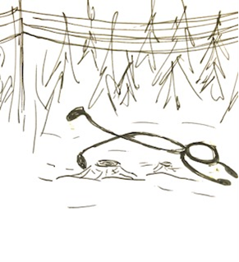
Læringsark
08.jan. 2021– Befaring linjetrasé – Snuble fall
Hva | Under befaring i forbindelse med rydding av linjetrasé falt skogrydder etter å ha snublet i stubbe. Raskt oppe igjen og fortsatte befaringen og anså uhellet som lite alvorlig. Lite smerte like etter uhellet, men smerten utviklet seg over tid og ble til hinder for normal arbeidsaktivitet. Oppsøkte derfor lege etter noen uker.
Årsak(er) | Gikk og kikket opp på linjen og var uoppmerksom på hindringer i terrenget.
Konsekvens | Videre legekonsultasjoner, 8 uker etter hendelsen, har vist at fallet resulterte i to avrevne sener i skulder. Operasjon var derfor påkrevet. Fravær 28 dager etter operasjonen.
Potensiale | Lite trolig med mer alvorligere potensial av hendelsen.
Læringspunkter
Under befaring er det også viktig å ha bevissthet på hindringer og variasjoner i terrenget en ferdes i. Viktig at hendelser meldes inn i henhold til rutine, og at skader konsulteres tidlig slik at eventuell behov og grad av behandling og rekonvalesens kan minimeres.

